Slide 1
English Translation starts NOW
Outside of church
Dial 425-650-1398
Use Conference Code 849387
In House
WI-FI Network = Listen Everywhere
Password: 12345678
Open Listen Everywhere App

Slide 2
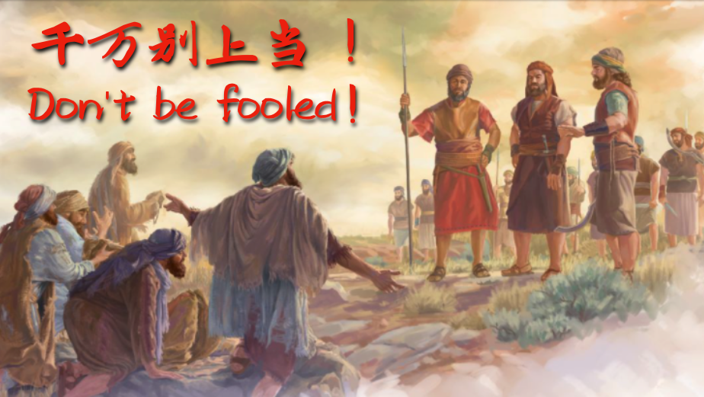
房正豪牧師 Rev. Steven Fang

Slide 3
約 書 亞 記 Joshua 9:1-2
1 约 但 河 西 ， 住 山 地 、 高 原 ， 并 对 着 利 巴 嫩 山 沿 大 海 一 带 的 诸 王 ， 就 是 赫 人 、 亚 摩 利 人 、 迦 南 人 、 比 利 洗 人 、 希 未 人 、 耶 布 斯 人 的 诸 王 ， 听 见 这 事 ，
1 Now when all the kings west of the Jordan heard about these things—the kings in the hill country, in the western foothills, and along the entire coast of the Mediterranean Sea as far as Lebanon (the kings of the Hittites, Amorites

Slide 4
2 就 都 聚 集 ， 同 心 合 意 的 要 与 约 书 亚 和 以 色 列 人 争 战 。
2 they came together to wage war against Joshua and Israel.

Slide 5
約 書 亞 記 Joshua 9:3-6
3 基 遍 的 居 民 听 见 约 书 亚 向 耶 利 哥 和 艾 城 所 行 的 事 ，
4 就 设 诡 计 ， 假 充 使 者 ， 拿 旧 口 袋 和 破 裂 缝 补 的 旧 皮 酒 袋 驮 在 驴 上 ，
3 However, when the people of Gibeon heard what Joshua had done to Jericho and Ai,
4 they resorted to a ruse: They went as a delegation whose donkeys were loaded with worn-out sacks and old wineskins, cracked and mended.

Slide 6
5 将 补 过 的 旧 鞋 穿 在 脚 上 ， 把 旧 衣 服 穿 在 身 上 ； 他 们 所 带 的 饼 都 是 乾 的 ， 长 了 霉 了 。
5 They put worn and patched sandals on their feet and wore old clothes. All the bread of their food supply was dry and moldy.

Slide 7
6 他 们 到 吉 甲 营 中 见 约 书 亚 ， 对 他 和 以 色 列 人 说 ： 我 们 是 从 远 方 来 的 ， 现 在 求 你 与 我 们 立 约 。
6 Then they went to Joshua in the camp at Gilgal and said to him and the Israelites, “We have come from a distant country; make a treaty with us.”

Slide 8
約 書 亞 記 Joshua 9:14
14 以 色 列 人 受 了 他 们 些 食 物 ， 并 没 有 求 问 耶 和 华 。
14 The Israelites sampled their provisions but did not inquire of the Lord.

Slide 9
申 命 記 Deuteronomy 20:16-17
16 但 这 些 国 民 的 城 ， 耶 和 华 ─ 你 神 既 赐 你 为 业 ， 其 中 凡 有 气 息 的 ， 一 个 不 可 存 留 ；
16 However, in the cities of the nations the Lord your God is giving you as an inheritance, do not leave alive anything that breathes.

Slide 10
17 只 要 照 耶 和 华 ─ 你 神 所 吩 咐 的 将 这 赫 人 、 亚 摩 利 人 、 迦 南 人 、 比 利 洗 人 、 希 未 人 、 耶 布 斯 人 都 灭 绝 净 尽 ，
17 Completely destroy[a] them—the Hittites, Amorites, Canaanites, Perizzites, Hivites and Jebusites—as the Lord your God has commanded you.

Slide 11
歌 林 多 後 書 2 Corinthians 11:14
14 这 也 不 足 为 怪 ， 因 为 连 撒 但 也 装 作 光 明 的 天 使 。
14 And no wonder, for Satan himself masquerades as an angel of light.

Slide 12
馬 太 福 音 Matthew 4:2-4
2 他 禁 食 四 十 昼 夜 ， 後 来 就 饿 了 。
3 那 试 探 人 的 进 前 来 ， 对 他 说 ： 你 若 是 神 的 儿 子 ， 可 以 吩 咐 这 些 石 头 变 成 食 物 。
2 After fasting forty days and forty nights, he was hungry.
3 The tempter came to him and said, “If you are the Son of God, tell these stones to become bread.”

Slide 13
4 耶 稣 却 回 答 说 ： 经 上 记 着 说 ： 人 活 着 ， 不 是 单 靠 食 物 ， 乃 是 靠 神 口 里 所 出 的 一 切 话 。
4 Jesus answered, “It is written: ‘Man shall not live on bread alone, but on every word that comes from the mouth of God.’

Slide 14
馬 太 福 音 Matthew 4:5-7
5 魔 鬼 就 带 他 进 了 圣 城 ， 叫 他 站 在 殿 顶 上 ，
5 Then the devil took him to the holy city and had him stand on the highest point of the temple.

Slide 15
6 对 他 说 ： 你 若 是 神 的 儿 子 ， 可 以 跳 下 去 ， 因 为 经 上 记 着 说 ： 主 要 为 你 吩 咐 他 的 使 者 用 手 托 着 你 ， 免 得 你 的 脚 碰 在 石 头 上 。
6 “If you are the Son of God,” he said, “throw yourself down. For it is written:
“‘He will command his angels concerning you,
and they will lift you up in their hands,
so that you will not strike your foot against a stone.’”

Slide 16
7 耶 稣 对 他 说 ： 经 上 又 记 着 说 ： 不 可 试 探 主 ─ 你 的 神 。
7 Jesus answered him, “It is also written: ‘Do not put the Lord your God to the test.’

Slide 17
馬 太 福 音 Matthew 4:8-10
8 魔 鬼 又 带 他 上 了 一 座 最 高 的 山 ， 将 世 上 的 万 国 与 万 国 的 荣 华 都 指 给 他 看 ，
8 Again, the devil took him to a very high mountain and showed him all the kingdoms of the world and their splendor.

Slide 18
9 对 他 说 ： 你 若 俯 伏 拜 我 ， 我 就 把 这 一 切 都 赐 给 你 。
10 耶 稣 说 ： 撒 但 ， 退 去 罢 ！ 因 为 经 上 记 着 说 ： 当 拜 主 你 的 神 ， 单 要 事 奉 他 。
9 “All this I will give you,” he said, “if you will bow down and worship me.”
10 Jesus said to him, “Away from me, Satan! For it is written: ‘Worship the Lord your God, and serve him only.’

Slide 19
真理不能改变生命
而要懂得 “运用真理” 才能改变生命
Truth does not change your Life
Life will only change when You live
- out the Truth

Slide 20
学以致用
Apply what You have learned
活学活用
Creatively use what You have learned

